Slide 1


Glasbena umetnost
2.razred
ZBOR, ZBOROVODJA

Slide 2

PEVSKI ZBOR
ALI IMAMO NA ŠOLI PEVSKI ZBOR?
KAKO SE IMENUJE?
KOLIKO PEVCEV SESTAVLJA OPZ?
KDO JIH UČI PETI?
KOLIKOKRAT NA TEDEN IMAJO VAJE ?
ALI IMAMO V RAZREDU UČENCE, KI OBISKUJEJO OPZ?
KAKO POTEKA DELO PRI OPZ?
ZAKAJ POTREBUJE ZBOR ZBOROVODJO?

Slide 3
PEVSKI ZBOR
ALI IMAMO NA ŠOLI PEVSKI ZBOR? JA.
KAKO SE IMENUJE? OPZ OŠ TABOR I MARIBOR IN MPZ OŠ TABOR I MARIBOR
KOLIKO PEVCEV SESTAVLJA OPZ? OKOLI 30.
KDO JIH UČI PETI? UČITELJICA ANITA RAUTER IN ELIZABETA ZAKRAJŠEK.
KOLIKOKRAT NA TEDEN IMAJO VAJE ? OPZ – 2 KRAT NA TEDEN
ALI IMAMO V RAZREDU UČENCE, KI OBISKUJEJO OPZ? JA.
KAKO POTEKA DELO PRI OPZ? OPEVANJE, RITMIČNE VAJE, PETJE PESMI.
ZAKAJ POTREBUJE ZBOR ZBOROVODJO? …POJASNJUJEJO ODGOVORE

Slide 4
ZAKAJ POTREBUJE ZBOR ZBOROVODJO?
DA OTROKE NAUČI PESMICE.
JIH SPREMLJA NA INSTRUMENTIH.
POKAŽE, KAKO MORAJO PRAVILNO PETI: GLASNO, TIHO, POČASI, HITRO….
PEVCE PRIPRAVLJA NA NASTOPE.

Slide 5
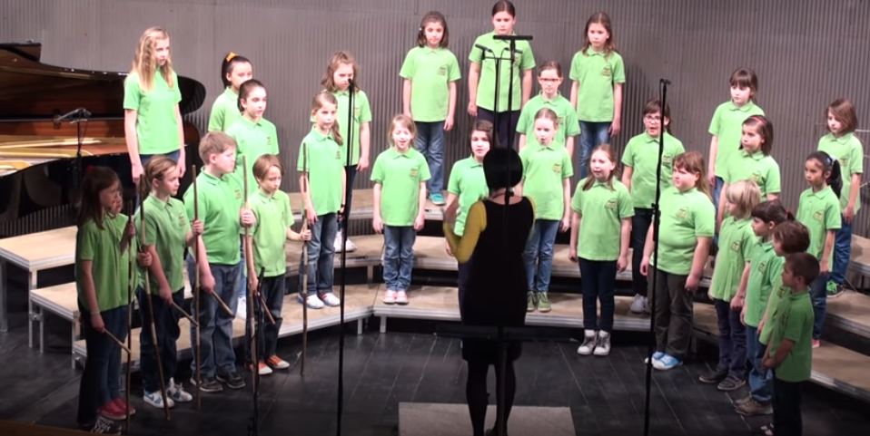

OPZ OŠ TABOR I MARIBOR
ZBOROVODKINJA: ANITA RAUTER
PIANISTKA: YULIJA KUNOVA
POSNETEK SI LAHKO OGLEDATE NA SPODNJI POVEZAVI:
https://www.youtube.com/watch?v=qQ6L8SPynyU
24. REVIJA ZAGORJE OB SAVI 2014, OPZ OŠ TABOR l MARIBOR
25. REVIJA ZAGORJE OB SAVI 2016, OPZ OŠ TABOR I MARIBOR
https://www.youtube.com/watch?v=irANhnV9y5U

Slide 6
ZAPIS V GLASBENI ZVEZEK
ZBOR, ZBOROVODJA
NA NAŠI ŠOLI IMAMO DVA ZBORA:
OTROŠKI PEVSKI ZBOR (OPZ)
VODI GA: ANITA RAUTER
MLADINSKI PEVSKI ZBOR (MPZ)
VODI GA: ELIZABETA ZAKRAJŠEK
ZBOROVODJA JE OSEBA, KI VODI ZBOR.

